Slide 1
Всеукраїнський відкритий інтерактивний конкурс “МАН−Юніор Дослідник” Номінація “Технік−Юніор”
«Дослідження процесу кондиціонування повітря з використанням саморобного кондиціонера»
Виконувала: Семенюта Вероніка Ігорівна, учениця 7 класу, КЗ «Степанецький ліцей – опорний заклад загальної середньої освіти » Степанецької сільської ради ОТГ Черкаської області
Науковий керівник: Степанець Світлана Анатоліївна, вчитель фізики, вища кваліфікаційна категорія

Slide 2
Візитка
наукового керівника
юного техніка
Прізвище: Степанець Ім'я: Світлана По батькові: Анатоліївна Дата народження: 14.02.1972 р.н Вік: 51 рік
Вчитель: фізики
Категорія: вища
Стаж: 28 років Контактний номер: +380731013779
Електронна адреса: svstepa90@gmail.com
Прізвище: Семенюта Ім'я: Вероніка По батькові: Ігорівна Дата народження: 10.09.2009 р.н Вік: 13 років Улюблене заняття: наукові дослідження, художнє мистецтво (ліплення та малювання)

Slide 3
Мета проекту: Дослідити можливості використання власноруч сконструйованого кондиціонера для забезпечення комфортних умов перебування в оселі у період спеки
Завдання: Ознайомитися з поняттям кондиціонування повітря, будовою та принципом дії кондиціонера, історичними фактами; сконструювати кондиціонери з пластикових пляшок; зробити заміри температури, відносної вологості, тиску і швидкості руху повітря в оселі до і після використання кондиціонера; здійснити аналіз отриманих результатів; дослідити цікаву і важливу інформацію про використання кондиціонерів

Slide 4
Актуальність: Ми живемо в Центральній Україні, де влітку рідко йдуть дощі та дуже спекотно. Відповідно у житлових приміщеннях також нестерпна спека. У результаті, починає боліти голова і з’являється млявість, може статися тепловий удар. Тому виникає питання: «Яким чином охолодити повітря?» Якщо це неможливо зробити провітрюванням, то у нагоді стане кондиціонер. Проте не в усіх є значні кошти. То ж для охолодження оселі можна скористатися власноруч створеними кондиціонерами.
Об’єкт та предмет дослідження: процес кондиціонування повітря; температура, тиск , відносна вологість і швидкість руху повітря
Новизна досліджень: Можливість проведення даних досліджень вдома; вдосконалення досліджень та приладів; заміна одного обладнання іншим

Slide 5
Особистий внесок: Проведення теоретичних та експериментальних досліджень, випробування власноруч сконструйованих приладів, аналіз виконаних досліджень.
Робота має практичне значення. Сконструйовані прилади можна використовувати у своїй оселі.
Перспективи і шлях подальшого вивчення проблеми: удосконалення та забезпечення пристроїв датчиками пилу, вологості та температури, фільтрами для очищення повітря від домішок

Slide 6
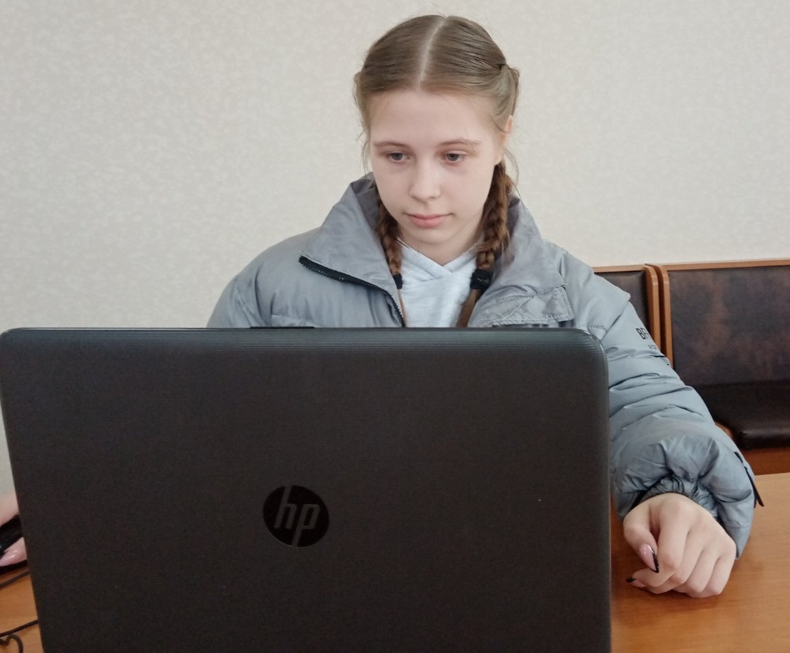
Що таке кондиціонування повітря?
Дослідження джерел інформації
Кондиціонування повітря – це створення і підтримка параметрів повітряного середовища ( температури, відносної вологості, складу, швидкості руху і тиску повітря), найсприятливіших для перебування людей і тварин у закритих приміщеннях. Тобто це відведення зайвого тепла з приміщень, з метою забезпечення теплового комфорту.
Принцип роботи системи кондиціонування повітря полягає у рециркуляції повітря. Тобто повітря у приміщенні циркулює "по колу": втягується тепле повітря, а випускається вже охолоджене.
У приміщеннях другорядного призначення (гардероб, пральня, санвузол) кондиціювання повітря не потрібне.

Slide 7
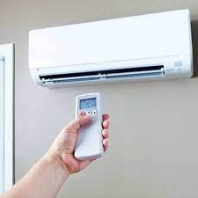
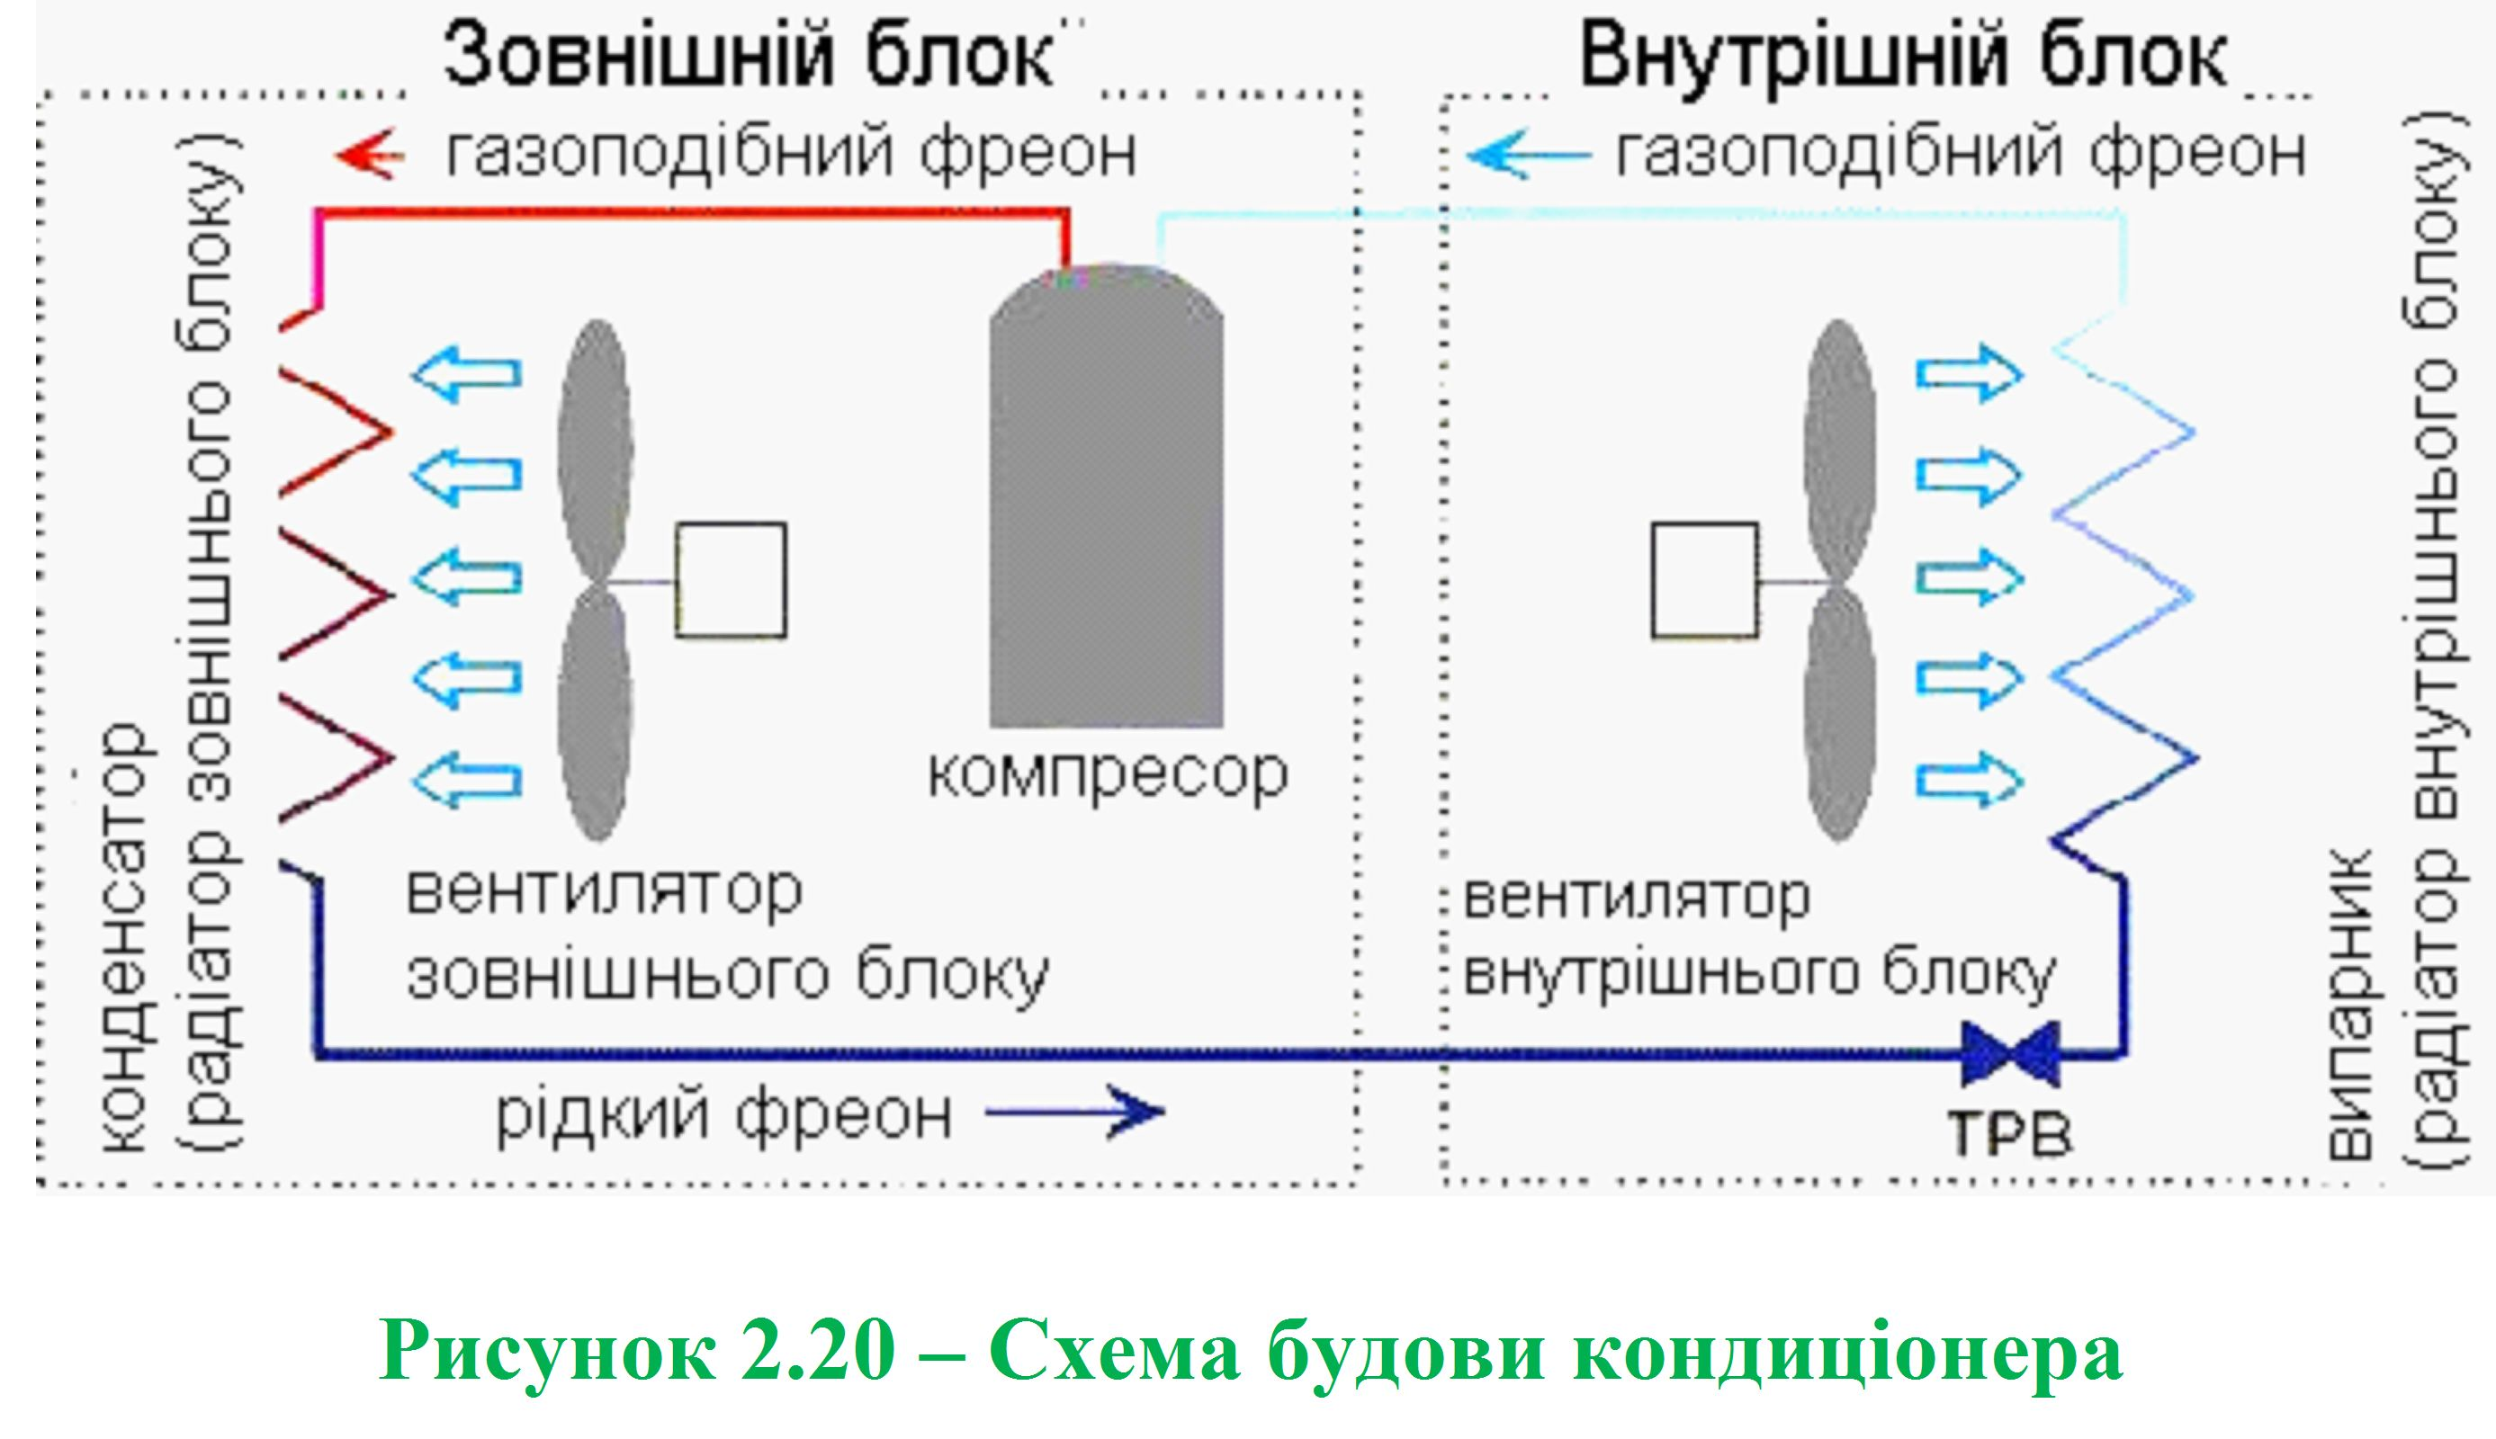
Який пристрій забезпечує кондиціонування повітря? Будова, принцип дії
Кондиціонер — це обладнання, яке підтримує необхідну температуру в літню спеку, також може використовуватися для нагрівання повітря
Принцип роботи на охолодження
Відбувається випаровування холодоагенту в теплових обмінниках внутрішніх блоків, а конденсація – зовнішніх блоків. Таким чином забезпечується перенесення тепла з одного в інше середовище в залежності від того який напрямок вибирає користувач: бажає охолодити або нагріти повітря в оселі.

Slide 8
Кондиціонери стародавнього світу
Тисячі років тому в стародавній Персії. Конструкція являла собою величезну шахту, в якій протікала вода з джерела або були встановлені спеціальні посудини з рідиною. Вона охолоджувала і насичувала вологою повітря, а потім подавала його всередину шахти.
В Індії з кімнати прибрали вхідні двері і замість неї встановили каркас, який потім обвили кокосовою пальмою. Далі над ним поставили ємність, яка поступово заповнювалася водою за рахунок капілярного ефекту. Коли набиралося багато рідини, ємність переверталася і зрошувала каркас водою. .
В Стародавній Греції, рятуючись від спеки, використовували віяла і опахала.

Slide 9
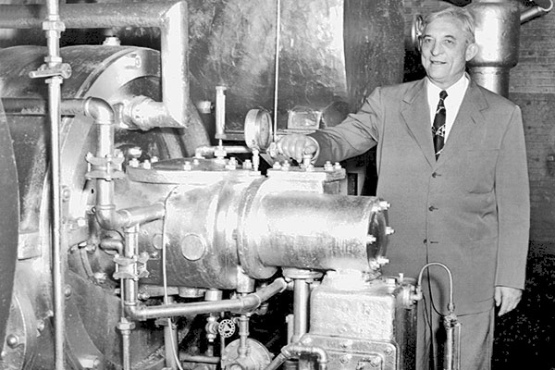
Поява поняття «кондиціонер». Перші кондиціонери.
Поняття «кондиціонер» вперше було озвучено в 1815 році, і саме тоді запатентували перший пристрій. Реалізувати концепцію вдалося лише через 87 років. Система не мала нічого спільного з сучасними кондиціонерами. Це була більш холодильна машина.
Перший кондиціонер було винайдено в 1902 р. американським інженером Віллісом Керрієром і призначався не стільки для охолоджування повітря, скільки для боротьби з вологістю. На початку 20 століття Вілліс Керр’єр розробив першу систему кондиціонування на електриці.
Наприкінці 19 століття практично повноцінний кондиціонер з’явився в театрі в Кельні. У 1924 році кондиціонери встановили в універмазі в Детройті. У 1929 році з'явилася перша кімнатна модель від General Motors. У 1931 році стали виходити віконні кондиціонери, які працювали на фреоні.

Slide 10
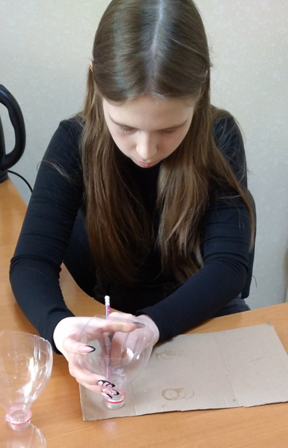
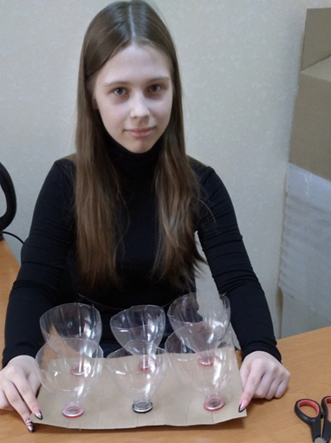
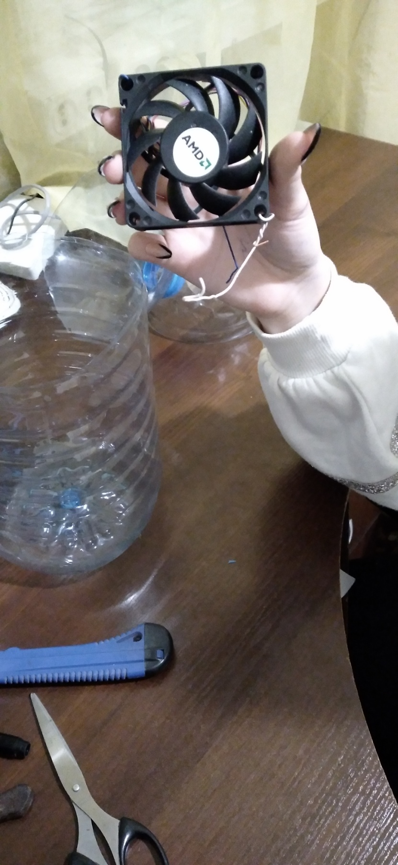
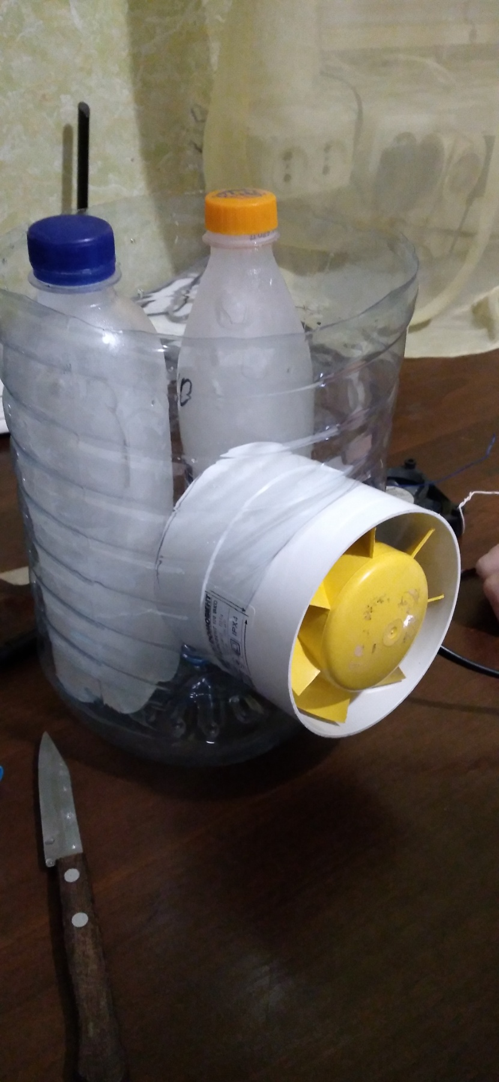
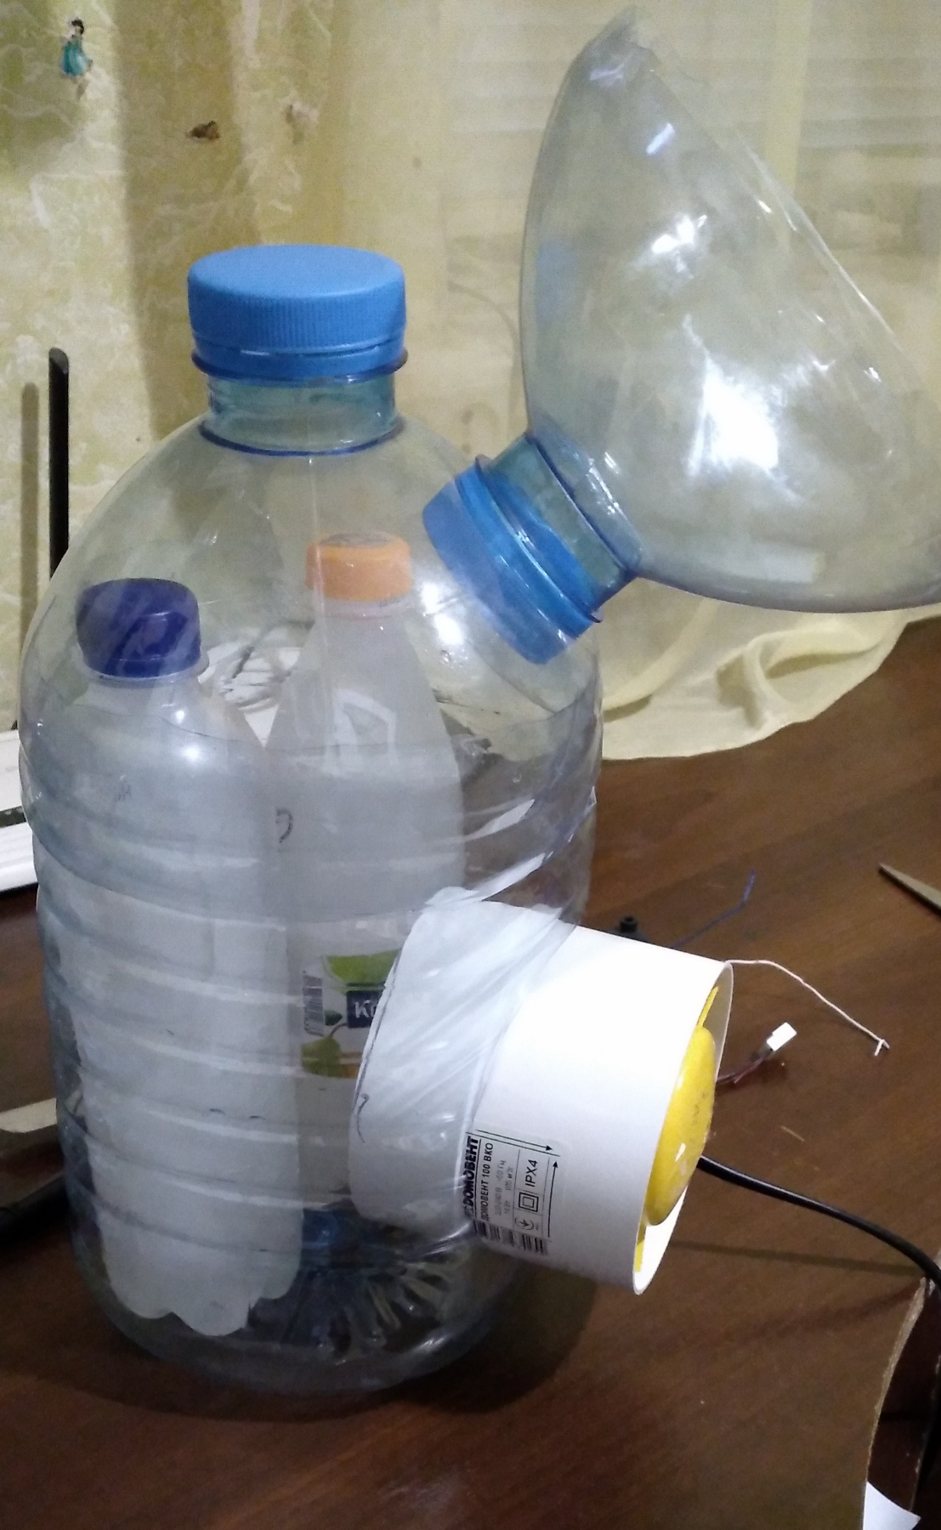
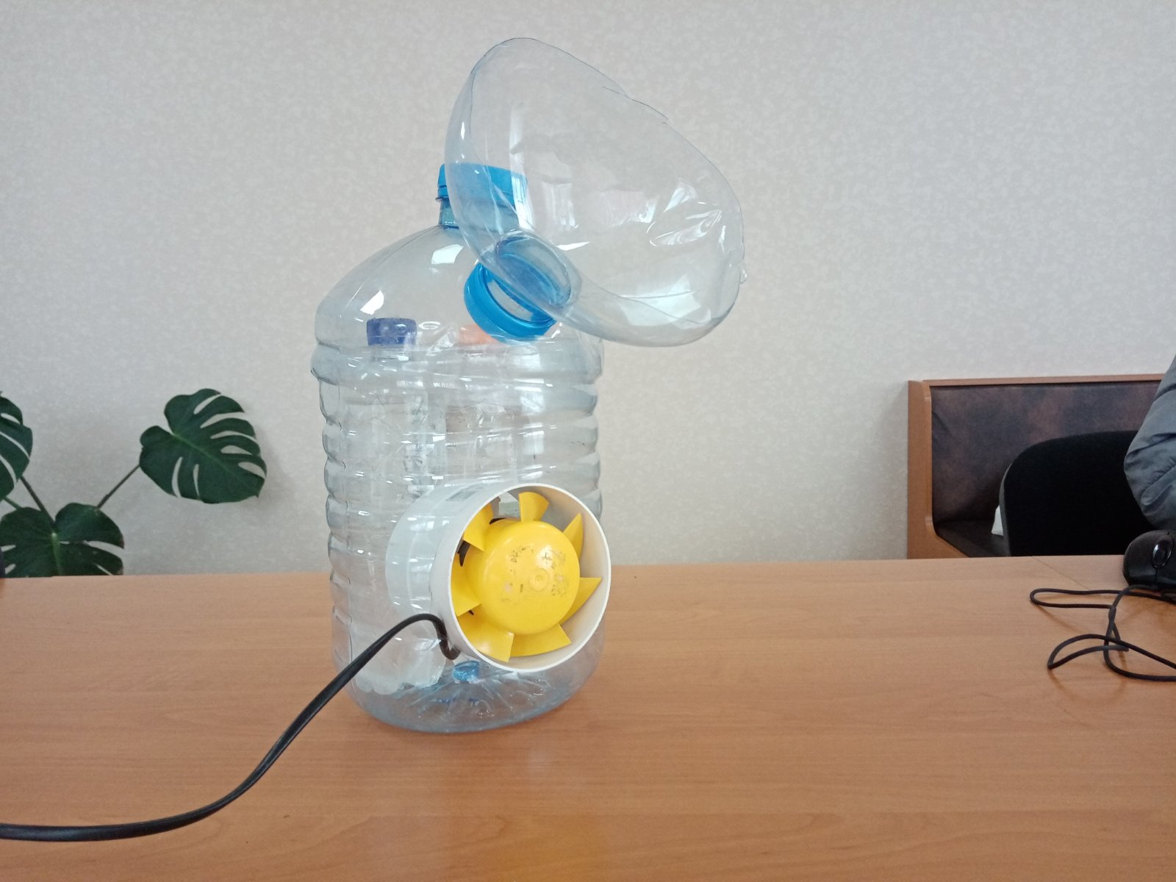
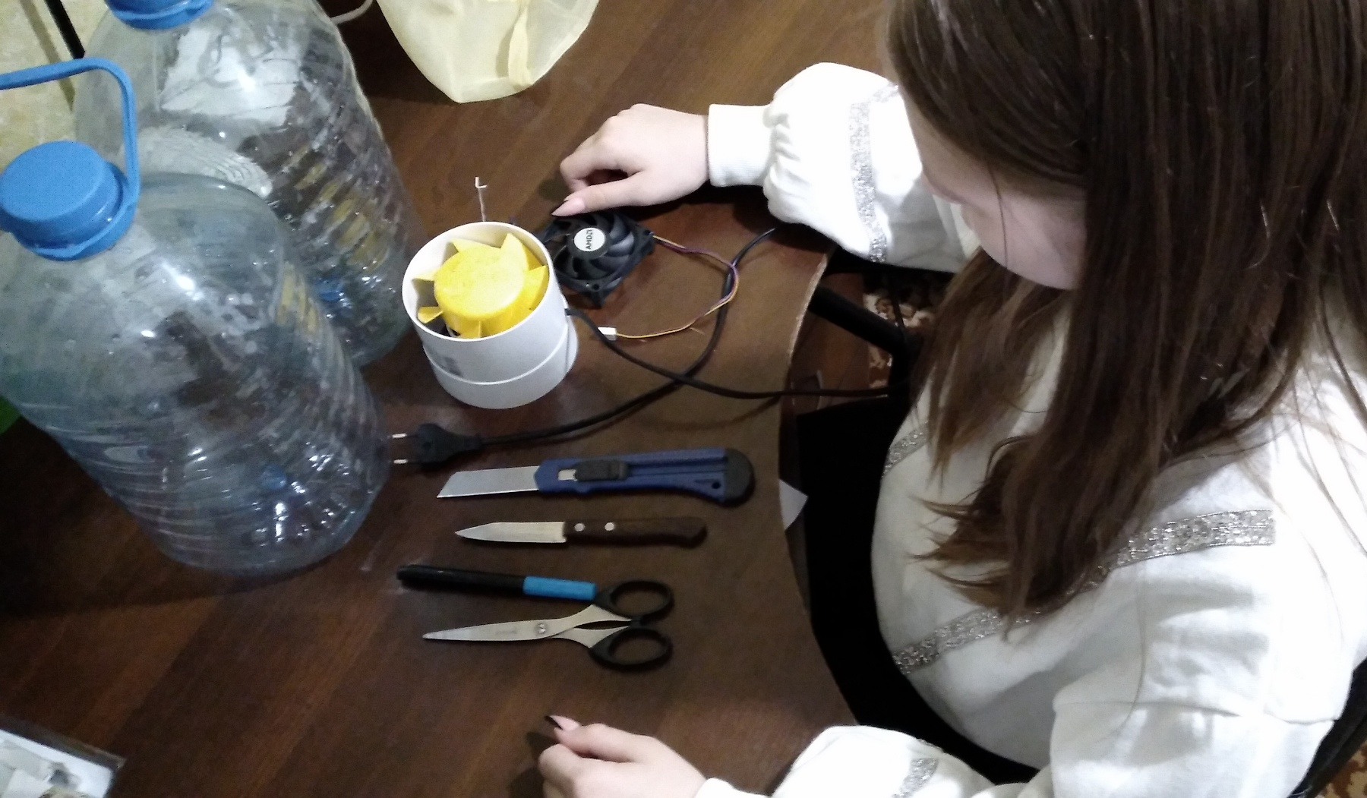
Саморобні кондиціонери
Ефект Джоуля—Томсона — зміна температури газу під час його адіабатичного розширення (дроселювання). Ефект може бути від'ємним (охолодження) або позитивним (нагрівання). При адіабатичному розширенні газ виконує роботу, втрачаючи внутрішню енергію, що призводить до зниження температури.
Еко - кондиціонер
Коли повітря входить у ширшу частину пляшки і виходить назовні через вузький отвір, то тиск змінюється і повітря охолоджується.
При включенні вентилятора (або кулера) у пляшці нагнітається потік повітря, який під дією пляшок із льодом стрімко охолоджується і витісняється у кімнату.

Slide 11
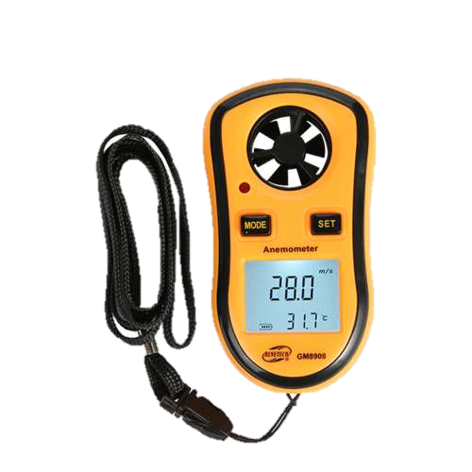
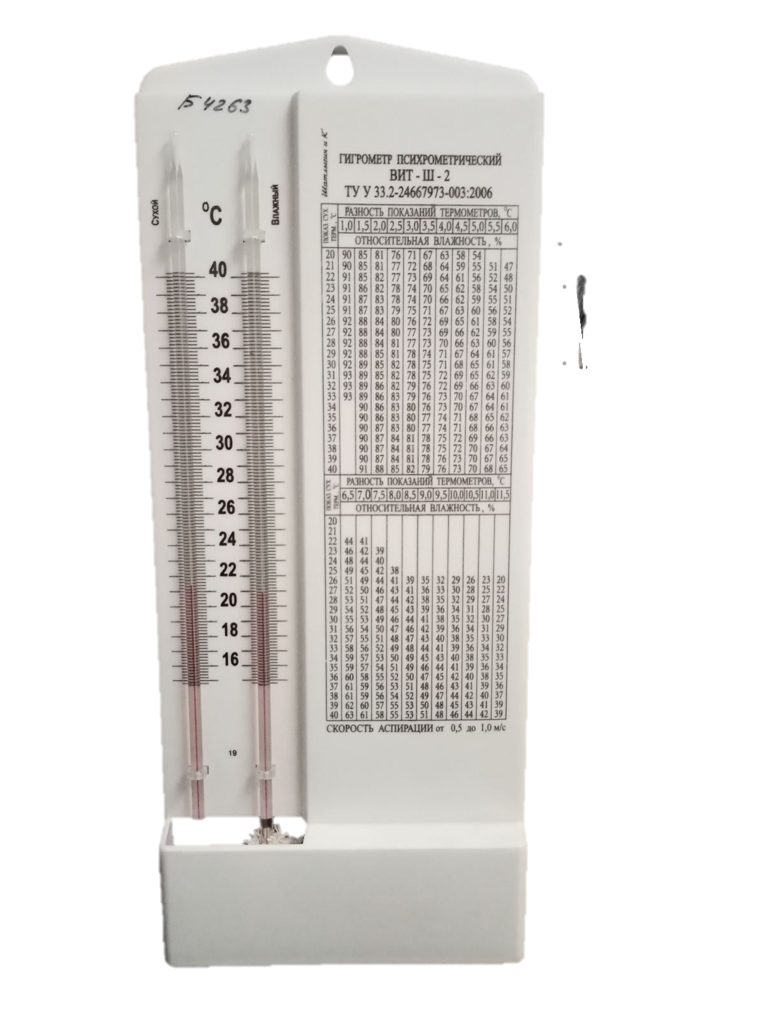
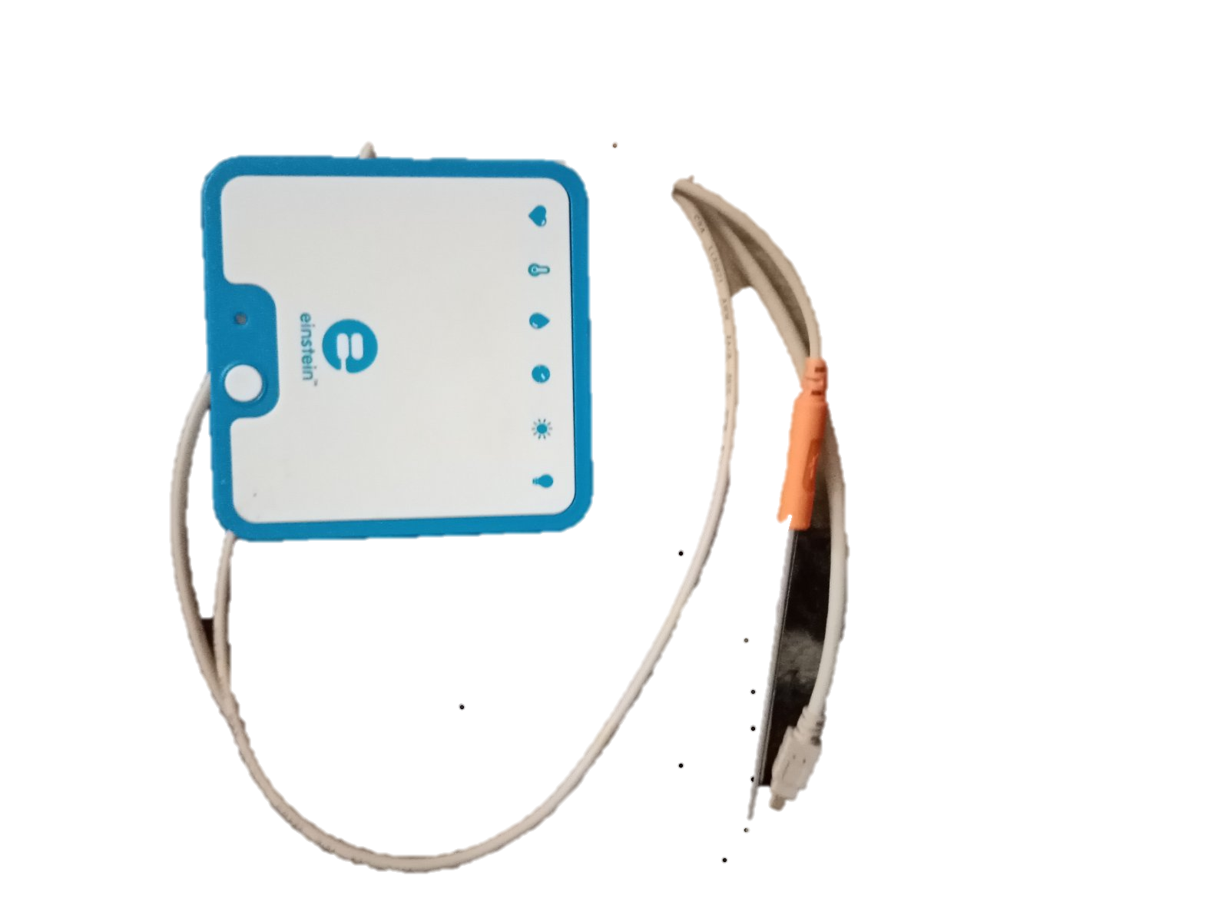
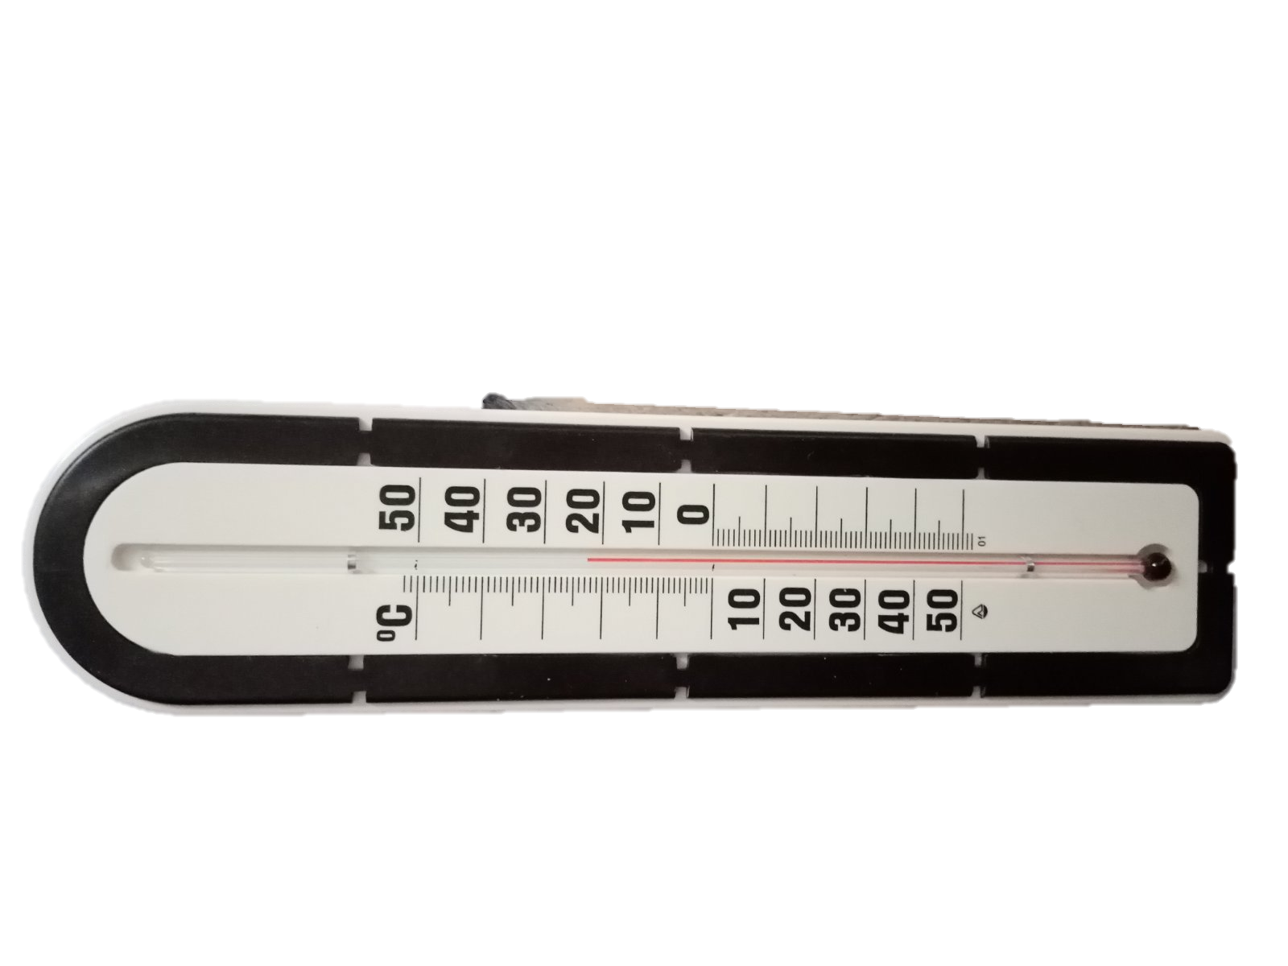
Результати досліджень
Обладнання: барометр, термометр, гігрометр, цифровий анемометр, цифровий комплекс Ейнштейн, кондиціонери
1. Заміри параметрів повітря без використання кондиціонерів протягом тижня (липень)
 | Температура | Відносна вологість | Швидкість руху повітря | Атмосферний тиск
Норма | 24 – 26 ⁰ С | 40 – 60 % | 0,1 – 0,5 м/с | 760 мм. рт. ст.
Заміри | 28 – 30 ⁰ С | 55 – 65 % | 0,13 – 0,16 м/с | 752 – 753 мм.рт.с.т
2. Заміри параметрів повітря з використання кондиціонерів протягом тижня (липень)
Кондиціонери | Температура | Відносна вологість | Швидкість руху повітря | Атмосферний тиск
Еко | 25 – 27 ⁰ С | 53 – 54 % | 0,17 – 0,2 м/с | 753 мм.рт.ст.
З викор. електр. струму | 23 – 25 ⁰ С | 55 – 56 % | 0,3 – 0,4 м/с | 753 мм.рт.ст.

Slide 12
Переваги і недоліки сконструйованих кондиціонерів
Переваги:
Економія коштів.
- Дуже добре підходить для використання на дачі і заміському будинку.
- Відпадає необхідність в дорогих засобах з догляду та профілактики обладнання.
- Отримання нових знань і досвіду переробки одних речей в інші.
- Комфорт в приміщенні за рахунок охолодження повітря влітку.
- Відсутність необхідності періодично купувати і міняти фільтри, так як вони відсутні.
- При використанні еко – кондиціонера нема затрат коштів на електроенергію, не осушується повітря, не потрібні ні лід, ні вода.
- Кондиціонер з вентилятором можна переносити в іншу кімнату.
Недоліки
Еко – кондиціонер: вікно практично перестає пропускати денне світло, неможливість перенести в іншу кімнату.
Кондиціонер з вентилятором: через 40 хв необхідність постійно поповнювати запаси льоду, якщо нема кулера, то йдуть затрати на купівлю вентилятора.

Slide 13
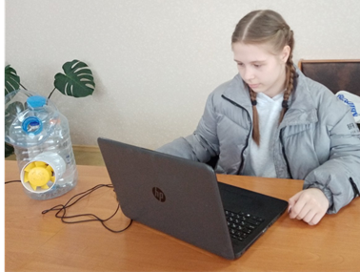
Цікаво знати
У 1939 р. вперше встановили кондиціонер в машині. Першою машиною, в якій встановили кондиціонер, була «Packard». Така техніка займала практично весь багажник і коштувала близько 250 доларів, коли середня ціна машини в США була 700 доларів.
Живим кондиціонером можна назвати верблюда. Ця тварина виживає в різних умовах, завдяки своєму незвичайному процесу дихання. При вдиху сухе повітря в носі наповнюється вологою і після чого потрапляє в легені. Видихаючи, верблюд не випускає вологу з організму, вона залишається за допомогою фільтрації, виходить лише холодне повітря.
Існує найбільший і найменший кондиціонери в США. Великий обслуговує теплиці, маленький охолоджує тюремні VIP камери.
В Абу-Дабі і в Дубаї кондиціонерами обладнані навіть автобусні зупинки.
Першість у виробництві кондиціонерів сьогодні належить японцям.
Юдеям не можна використовувати кондиціонери по суботах. В шаббат їм заборонено використовувати будь-яку техніку. Вони не можуть в цей день включити пристрій або поміняти на ньому налаштування. Багато хитрістю обходять цю заборону, включаючи техніку напередодні і не вимикаючи її до суботи. Тому вони можуть використовувати будь-яку техніку в вихідний день

Slide 14
Висновки
Опрацювавши джерела інформації, з’ясували, що таке кондиціонування повітря.
Дослідили з допомогою якого пристрою можна забезпечити комфортні умови у оселі у період спеки, дізналися коли з’явилося поняття «кондиціонер» розглянули будову та принцип дії кондиціонера.
Ознайомилися із стародавніми способами охолодження повітря та першими кондиціонерами.
Сконструювали два кондиціонери з пластикових пляшок, дослідили їх різницю, будову, принцип дії, можливості використання у своїй оселі, переваги і недоліки.
За допомогою відповідних приладів зробили заміри параметрів повітря і під час аналізу результатів встановили, що еко - кондиціонер охолоджує повітря на 3 ⁰С, а кондиціонер з вентилятором – на 5 ⁰ С, відносна вологість повітря змінюється незначно і відповідає нормі, швидкість руху повітря більша при роботі кондиціонера з вентилятором, але відповідає нормі при використанні обох кондиціонерів, тиск повітря не змінився.
Поповнили свій інформаційний запас цікавими фактами.

